Slide 1

Introducción a Git

Slide 2
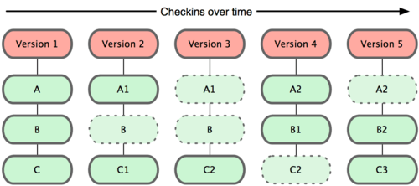
¿Qué es git?
Control de versiones
Seguimiento de uno o varios archivos dentro de un repositorio.
Notes:
Inicialmente para código fuente de programas, pero se puede hacer el seguimiento de casi cualquier archivo.
Vamos guardando las modificaciones de los archivos sin tocar los que no sufren cambios

Slide 3
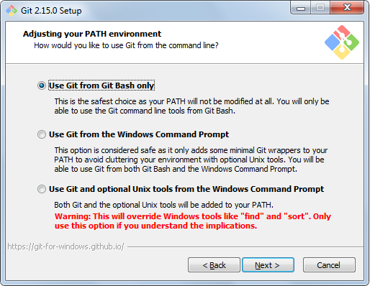
Instalación en Windows
URL : https://git-for-windows.github.io

Slide 4
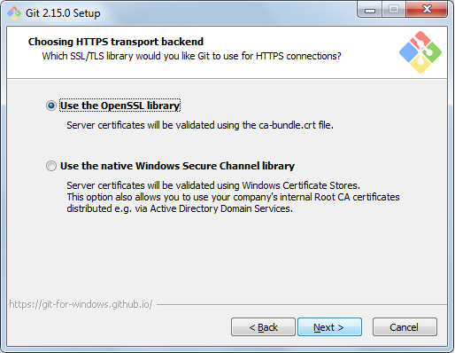
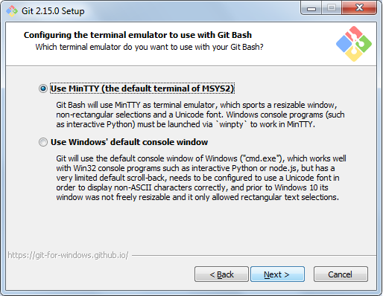
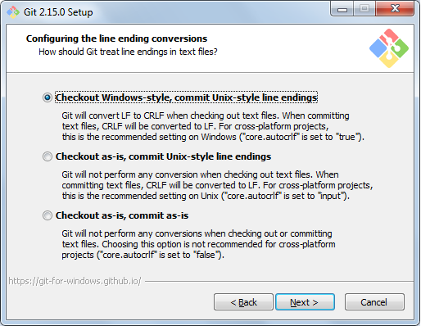
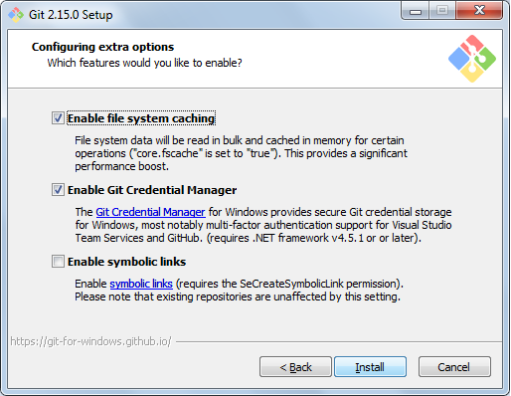
Instalación en Windows
Notes:
¿qué hemos instalado?
Git bash, línea de comandos para el uso de git
Git gui, interficie gráfica
Git-tk, interficie gráfica para el seguimiento del historial del repositorio
Abrimos git bash, creamos acceso directo de git gui en el escritorio

Slide 5
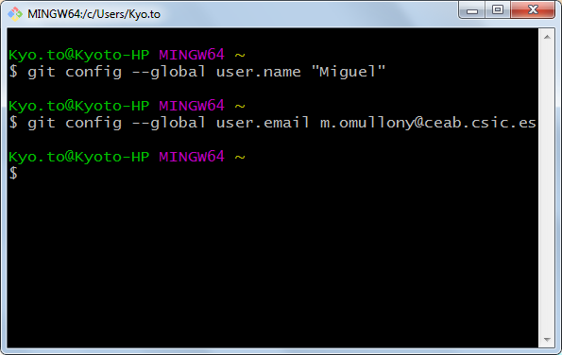
Configurando git
Abrimos Git Bash:
Sólo tenemos que hacerlo una vez.
$ git config --global user.name "Miguel "
$ git config --global user.email user@example.com
Notes:
Antes de empezar a usar git tenemos que añadir un nombre de usuario y un e-mail

Slide 6
Creación de un repositorio
1 Crear 'Nueva carpeta'
2 Entramos dentro de la carpeta
3 Botón derecho -> Git Bash Here
$ git init
O si queremos clonar un repositorio remoto
$ git clone URL
Notes:
Creamos un archivo de texto nuevo o copiamos un archivo

Slide 7
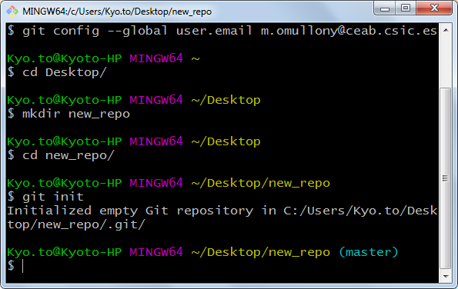
Creación de un repositorio
Desde Git Bash
Notes:
Ya podemos crear un repositorio en la carpeta que queramos.
Ha aparecido entre paréntesis (master) en azul. Estamos en una carpeta con un repositorio de git.
Si vemos dentro de la carpeta (ls –la) o bien en la propia carpeta, hay un directorio .git. Ese es el repositorio.

Slide 8
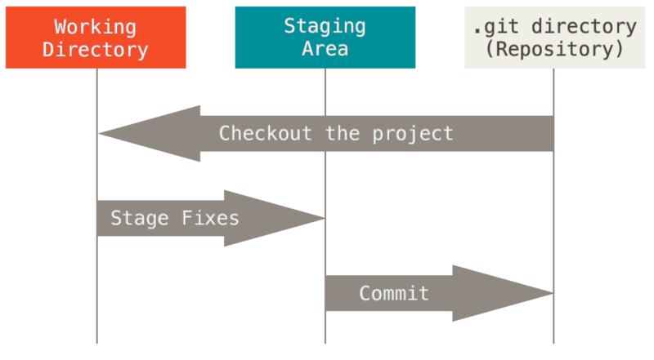
Cómo funciona git
Nos permite volver a un estado (versión) anterior
Prepara el archivo para el commit
Guardamos lo que haya en la staging area
Notes:
Cada acción se realiza con un comando diferente.
Creamos un archivo de texto en la carpeta para hacer después git status

Slide 9
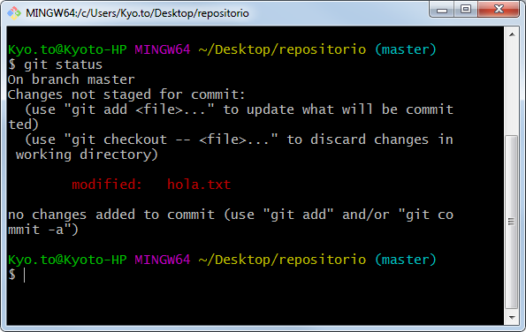
Estado del repositorio
$ git status
Notes:
git status nos da información del estado del repositorio.
En el ejemplo he modificado el archivo hola.txt y todavía no lo he puesto en seguimiento.
El siguiente paso sería hacer git add y para guardarlo git commit

Slide 10
Seguimiento de archivos
Seleccionamos los archivos que queremos seguir con
$ git add <nombre archivo>
Con git add hacemos una "imagen" del archivo como esté en ese momento. Si hacemos cambios en ese archivo debemos repetir el comando.
Nuestro archivo está ahora en la "staging area"
Notes:
Copiamos o creamos dentro de la carpeta del repositorio los archivos que queremos seguir
Iniciamos el seguimiento con git add

Slide 11
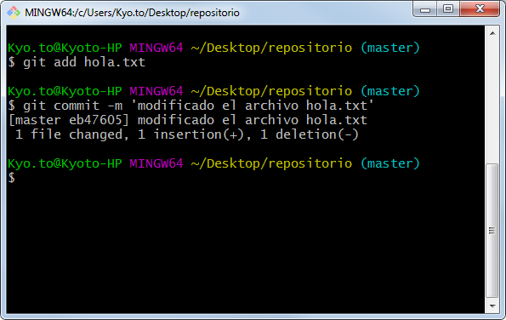
Commit
El paso final para guardar nuestra "imagen"
$ git commit –m 'message'
Notes:
Probamos a hacer diferentes cambios

Slide 12
Historial del repositorio
$ git log
Nos muestra información de los commits que hayamos realizado desde el más reciente. ('q' para salir)
commit 2d2af513688bc90c041d4cb5c6079b69c88ad2e2
Author: miguel_windows <m.omullony@ceab.csic.es>
Date: Thu Dec 7 13:06:01 2017 +0100
chapter 1
Notes:
Hasta ahora no hemos hecho nada diferente a lo que sería guardar un archivo. Es incluso más lioso…
Vamos a hacer ahora un poco de magia y os mostraré por qué git os puede ser útil.
Con gittk es más fácil ver el historial del repositorio

Slide 13
Volviendo a una versión anterior de un archivo
Sabiendo el número de commit (con los 6 o 7 primeros números) viendo el historial podemos volver a una "imagen" anterior del archivo.
$ git checkout <nº commit> <file>
Podemos ir moviéndonos entre versiones del archivo que queramos

Slide 14
Volviendo a una versión anterior del repositorio
$ git checkout <nº commit>
Ahora todos los archivos de la carpeta están en la versión del commit que queramos.
Puede ser útil si hemos eliminado un archivo o se ha quedado corrupto. (Perderemos los últimos cambios, pero no habremos perdido todo lo demás).
Para volver de nuevo a nuestra rama principal, es decir, la versión más avanzada:
$ git checkout master

Slide 15
Cambio de nombre de un archivo
Para que git detecte que ha habido un cambio de nombre en un archivo (que ya esté en seguimiento) y no lo vea como un archivo nuevo.
$ git mv <file> <new_file>

Slide 16
En resumen
Una vez que hayamos terminado de editar un archivo hacemos una imagen del archivo con git add y después guardamos la imagen en el repositorio con git commit –m 'text'
El mensaje que escribamos al hacer el commit deberá ser lo más descriptivo posible para que encontremos más fácilmente una versión anterior del archivo con git checkout <commit> <file>

Slide 17
Más información
https://services.github.com/on-demand/downloads/github-git-cheat-sheet.pdf
(Un pdf con los comandos de git más usados)
https://git-scm.com/book/en/v2
(documentación sobre git)

